Slide 1
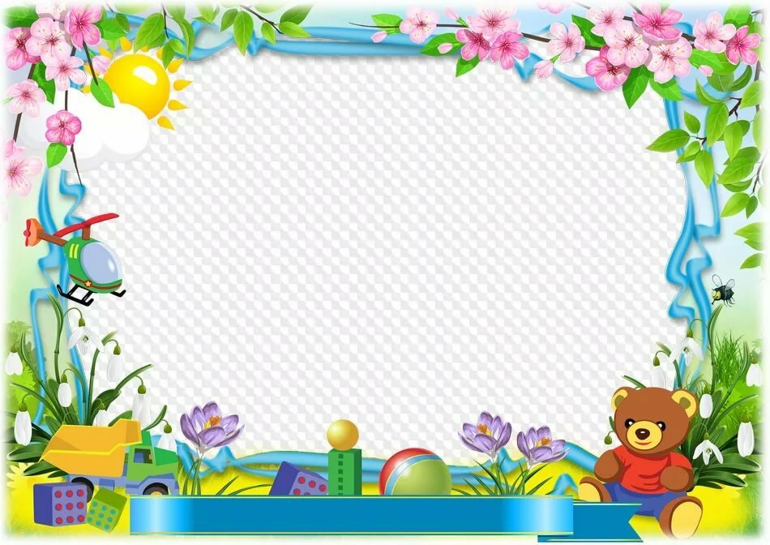
Сидим дома
с
пользой!!!

Slide 2
Советы для родителей, чем занять ребенка дошкольника в режиме самоизоляции.
Самое время еще раз вспомнить, что родители являются первыми воспитателями своего ребенка.
Очень большую роль играет среда, в которой находится ваш ребенок. Эту среду должны создать сами родители. Хотите, чтобы ваш ребенок умел говорить – в семье должно присутствовать общение. Хотите, чтобы вырос читающий ребенок – книги в жизни семьи должны занимать важное место. Чем бы вы не занимались: играли, рисовали, смотрели кино – помните, что у ребенка высокая потребность в общении с родными людьми.

Slide 3
Рисование.
Раскрашивание раскрасок
Рисование зубными щетками
Рисование с закрытыми глазами
Выкладывание рисунка разноцветными нитками.
Рисование ладонями
Словесные
Пение
Заучивание коротких стихов
Говорить скороговорки
Игра «Угадай, что я загадаю»
Тактильные
Игры с песком
Игры с прищепками
Игры с водой
Сухой бассейн

Slide 4
Предлагаю игры, которые помогут вашему малышу провести время с пользой, а вам немного поработать и сделать свои дела.
Лепка из соленого теста
Различные трафареты, обводить какие либо предметы(блюдца, чашки, др.)
Коллаж (дать ребенку лист, клей, кисточку, какие либо вырезки)
Коробочка с разными мелочами ( набросайте в нее прищепки, крупные пуговицы, заколки, брошки и т.д.)
Коробка с камешками, или шнурками
Спичечные коробки, внутрь которых можно положить разные мелкие предметы, дети очень любят их открывать.
Ленточка или шнурок, нанизывание макарон.
Привязать теннисный шарик или сделать самим мягкий небольшой мячик, подвязать его на прочную нитку в дверном проеме, сделать из картона ракетку, отбиваем мяч.
Горка (строим горку из гладильной доски, скатываем машинки с горки.
Старая мамина сумочка или косметичка ( положите разные мелочи в разные карманчики)

Slide 5
Аудитный канал
Слушать тишину
С закрытыми глазами угадывать по чем вы ударили
Пространственное восприятие
Пазлы
Запускать волчок, который можно сделать своими руками из подручных средств
Домашний квест( искать сокровища)
Оральный праксис или игры на дыхание
Мыльные пузыри
Аэробол( дуем на обертки от конфет, можно задувать голы)
Задувать свечи
Через широкие трубочки дуть на шарик из бумаги.
Социальные
Теневой театр
Ролевая игра с куклами и игрушками
Заниматься вместе кулинарией (играть в ресторан)
Делать домик из подушек и пледов, ходить друг к другу в гости
Игра в оркестр ( инструменты – все что может звенеть
Двигательные
Прятки
Битва подушками
Битва шариками

Slide 6
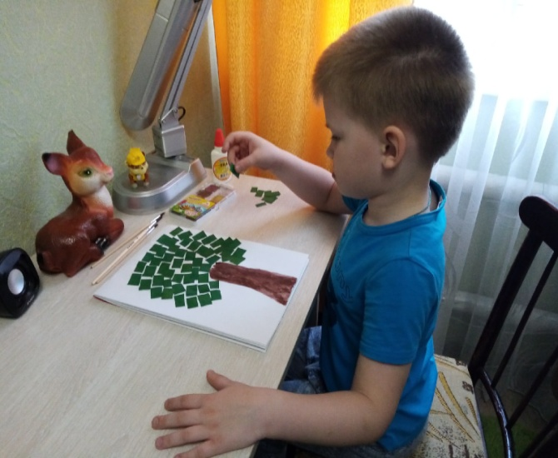
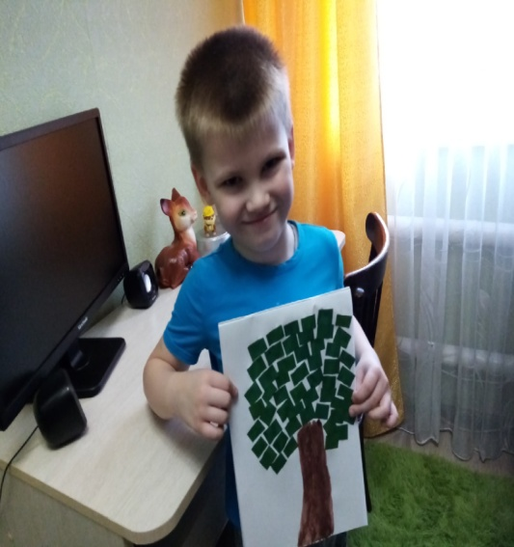
Аппликации «Деревья»
Цель: способствовать развитию продуктивно-творческой деятельности через аппликацию и воспитанию доброжелательного отношения к природе.
Задачи:
- образовательные: учить детей создавать простую композицию - изображение дерева; закреплять знания о деревьях;
- развивающие: развитие мелкой моторики, цветового восприятия, чувства формы и композиции;
- воспитательные: воспитывать интерес к изобразительной деятельности и положительное отношение к природе.
Воронин Кирилл

Slide 7
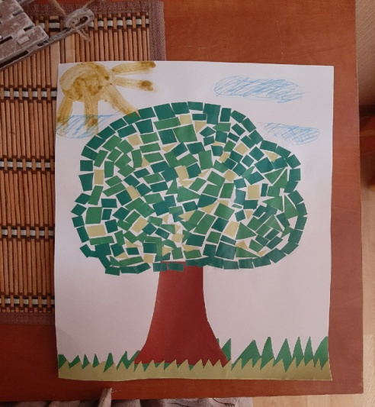
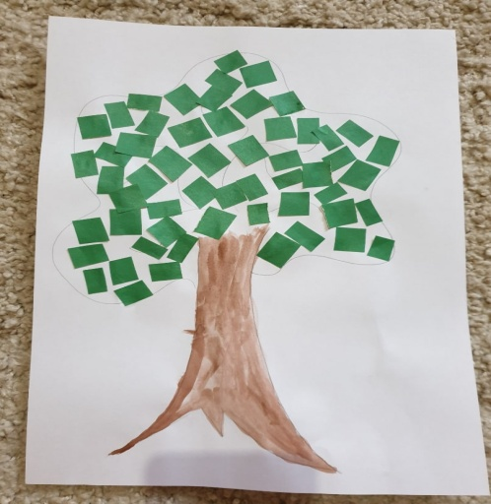
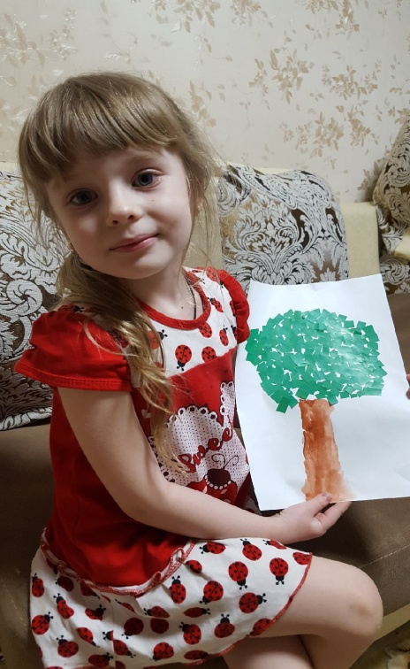
Мартынов Антон
Тварнов Роберт
Зуева Ева

Slide 8
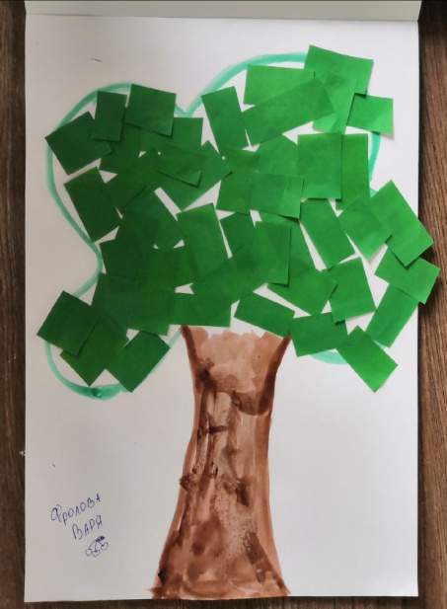
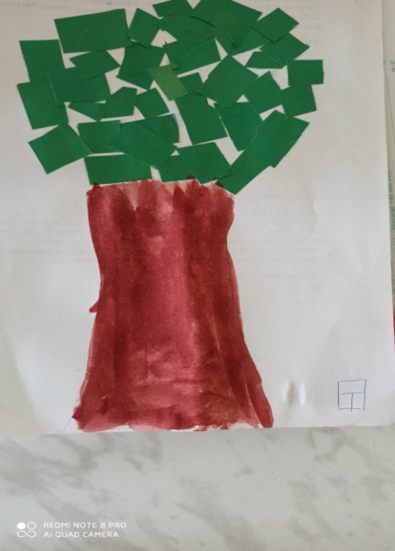
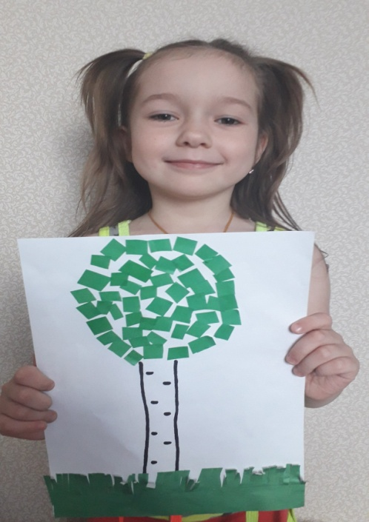
Фролова Варя
Губанов Глеб
Акутина Полина

Slide 9
Сказка «Спор деревьев»
Заспорили как-то деревья в лесу — кто из них полезнее и красивее.
— Я, — сказала Березка, — самая красивая! С кем меня только не сравнивают люди! Называют девицей- красавицей, кудрявой, белоствольной, символом России. У кого из вас такая белоснежная кора? Что может быть светлее и красивее березовой рощи, где живут мои подружки? И сок у меня слаще, чем у вас, поэтому весной люди собирают мой лечебный сок. Я и впрямь похожа на девицу. Как надену весной сережки да заплету длинные косы-ветви — чем не девица! А осенью мои листья превращаются в золотые монетки, которые тихо позванивают на ветру. Смотрятся тогда все на меня не насмотрятся. Да и людям пользы от меня много: жарко горят березовые дрова, из бересты можно сделать полезные и красивые вещи, березовыми вениками парятся в бане, отваром из листьев моют голову. Про меня все поэты сочиняют стихи, а композиторы пишут музыку. Вот и получается, что я самая, самая...
— Что-то ты расхвасталась, подружка! — перебила Березку Липа. — Никто не спорит, что твой белый сарафан хорош. Но на первое место тебя рано ставить. А чем я не королева?! Ствол хоть у меня не белого, а черного цвета и ветки изогнуты не так красиво, как у тебя, но крона моя богаче. Люди недаром сажают липовые аллеи и называют меня стройной, кудрявой, сладкодушистой. Ни одно дерево не может сравниться со мной в период цветения! Крона моя становится золотой от обилия желтых цветков. Все насекомые слетаются на пир, чтобы полакомиться сладким нектаром. Лучшие мастера-парикмахеры позавидовали бы моей прическе в это время!
Даже имя у людей есть такое — Липа. А как все любят липовый мед, который на моих цветках собирают пчелы! Он такой душистый, прозрачный, светло- желтый, очень полезный, лечебный. Да и цветки мои золотистые и люди рвут и сушат не зря. Из них готовят лечебные отвары и настои. Но это еще не все! Из моей древесины мастера вырезают деревянные ложки, половники, ковши, разделочные доски, игрушки, деревянные украшения для домов и другие изделия. До сих пор на базарах продают лапти — обувь, которую мастера плетут из лыка. Из твоей, Береза, коры делают разную домашнюю утварь, а из моей — лыко, похожее на тесьму. Конечно, в лаптях сейчас никто не ходит, особенно в городах, но в далекие времена в них ходили все. В наши дни лапти носят некоторые жители села как тапочки, покупают их как сувенир для украшения дома.

Slide 10
А осенью, Березка, я не хуже тебя выгляжу. Мои круглые листочки тоже становятся золотыми. Так кто же из нас королева?!
— Не спешите делить трон! — вмешалась в спор Рябина. — Ни у кого нет такого яркого наряда, как у меня! Смешно вас слушать. Подумаешь, липовый цвет, белый сарафан! Нашли чем хвастаться. Вы на меня посмотрите, глаз не оторвать от моей красоты! Весной — вся в кремово-белом цвету, да таком, что вам и не снилось. С моих душистых соцветий пчелы тоже собирают нектар. Только мед мой красноватый, ароматный. Осенью я надеваю алые бусы из ягод, да такие яркие, что никто мимо пройти не может, не полюбовавшись ими. Вы тут хвалились своими листьями. А посмотрите на мои. С них картину можно писать. Резные, осенью золотисто-красные. У кого еще такие есть?! И ствол мой такой гладкий, словно из мрамора высечен. Я как невеста, которую одели к свадьбе! Любой меня увидит и найдет.
Кто из вас кормит зверей и птиц зимой и весной после схода снега? А я всех угощаю моими горьковатыми ягодами. Из них даже варенье и джемы варят люди. Может, у вас древесина хорошая, но и из моей тоже можно делать посуду, прочные рукоятки к топорам, молоткам, а из гибких веток плести корзины.
Вот так, подружки! Убедила я вас?
— Что это вы так растрещались, как сороки?! — громко сказал Клен. — Спорите, как на базаре. Расхвастались! Всех птиц распугали! Королевы! А где же ваш король? Вы вокруг поглядите, может, кроме себя еще кого-нибудь увидите. Посмотрите на меня, например, разве я не красавец?! Только я хвалиться не люблю. Все у меня не хуже вашего. Ствол прямой, стройный, а кора гладкая, тонкая, серого цвета. Такая стать бывает только у королей. А красивее моих листьев — не сыщешь! Они похожи на раскрытый веер с резным краем. В какие цвета их только не окрашивает осень! Ярко-желтые, красновато-оранжевые, зеленовато-желто-красные, оранжево-желтые, золотистые листья красивы и на мне и подо мной. Будто сама осень — это я. Сколько радости я доставляю детям, которые любят играть моей листвой, сколько пользы я приношу животным, которые устилают моими листьями жилище на зиму. А весной, как и все вы, я кормлю нектаром своих цветков и душистым соком насекомых. Мои крылатые семена похожи на маленькие вертолетики. Любой по ним может отличить меня даже зимой. И древесина моя совсем не хуже, чем у вас. Из нее и мебель, и сундучок, и музыкальный инструмент можно сделать.
Тут в спор вмешался старейшина леса — огромный кряжистый столетний Дуб:
— Я прекращаю ваш спор! Вы никогда его не закончите. Я в лесу главный! Вы так шумите, что у всех деревьев из-за вас разболелись головы. Уж ночь наступила, пора спать. Птицы не могут никак укачать своих детей из-за вас. Когда утром проснетесь, оглянитесь вокруг, хорошенько посмотрите на своих собратьев и подумайте, можно ли выбрать самое, самое дерево?
Деревья перестали шуметь, и лес погрузился в сон.

Slide 11
Будьте здоровы до новых встреч!!!

